Slide 1
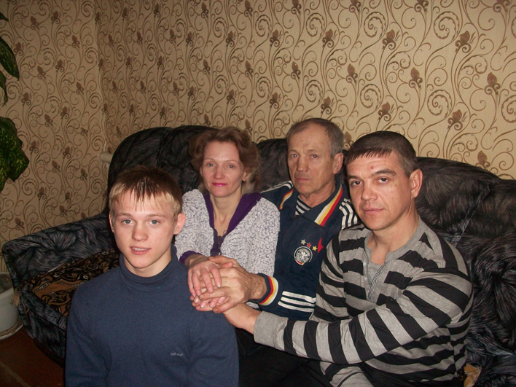
ИССЛЕДОВАТЕЛЬСКАЯ РАБОТА
Династия Качаевых-спортивная семья!
Составила: Инструктор по ФК – Бугай О.Э.

Slide 2
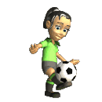
Актуальность: В феврале на сайте «Открытый класс» начал работу сетевой проект « Моя малая Родина». Участвуя в этом проекте я задалась целью - познакомиться со спортивными людьми нашего села, а именно семьёй Качаевых. Передо мной встал вопрос – как мне с ними познакомиться? Оказалось, что мне о них ничего не известно. Захотелось узнать больше. Считаю, что стыдно не знать историю своих земляков, своего посёлка в котором ты живёшь. И я решила познакомиться с историей этой семьи, их спортивной жизнью. Так родилась идея этой исследовательской работы.
Объект исследования: история семьи и ее связь с историей нашего посёлка.
Предмет исследования: архив семьи Качаевых (Ивановых)
Цель: узнать историю семьи и выяснить, как история этой семьи отражается в истории нашего посёлка.

Slide 3
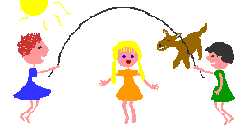
Задачи:
1. Собрать сведения о спортивной жизни семьи Качаевых .
2. Изучить сохранившиеся вещественные источники.
3. Пополнить коллекцию «Моя малая Родина».
Гипотеза исследования строится на следующем предположении:
если я исследую историю семьи, то я больше узнаю о спортивных людях нашего села и для многих семья Качаевых станет примером для подражания.
Практическая значимость: работа будет востребована в детском саду, можно использовать в непосредственной образовательной деятельности при ознакомлении со спортивными людьми нашего села. Она будет интересна детям, педагогам и родителям.
Методы исследования: опрос, анализ фотографий и документов семейного альбома.

Slide 4
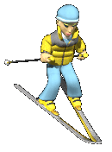
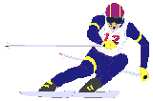
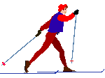
В своей работе я хочу рассказать о спортивной семье, живущей в селе Красная Поляна - Качаеве Викторе Григорьевиче , его детях и внуках.
Виктор Григорьевич родился 02.09.1952г. Будучи ещё маленьким мальчиком Виктор Григорьевич наблюдал за тем, как мальчишки занимались различными видами спорта и старался быть похожим на них. По мере взросления вместе с мальчишками участвовал в различных соревнованиях и добивался отличных результатов, всегда занимая 1 место. Несмотря на то, что Виктору Григорьевичу нравились различные виды спорта, приоритет он отдавал зимнему виду сорта – лыжным гонкам и биатлону. Виктор Григорьевич – мастер спорта по биатлону. Совмещая тренировки, соревнования и работу, успевал

Slide 5
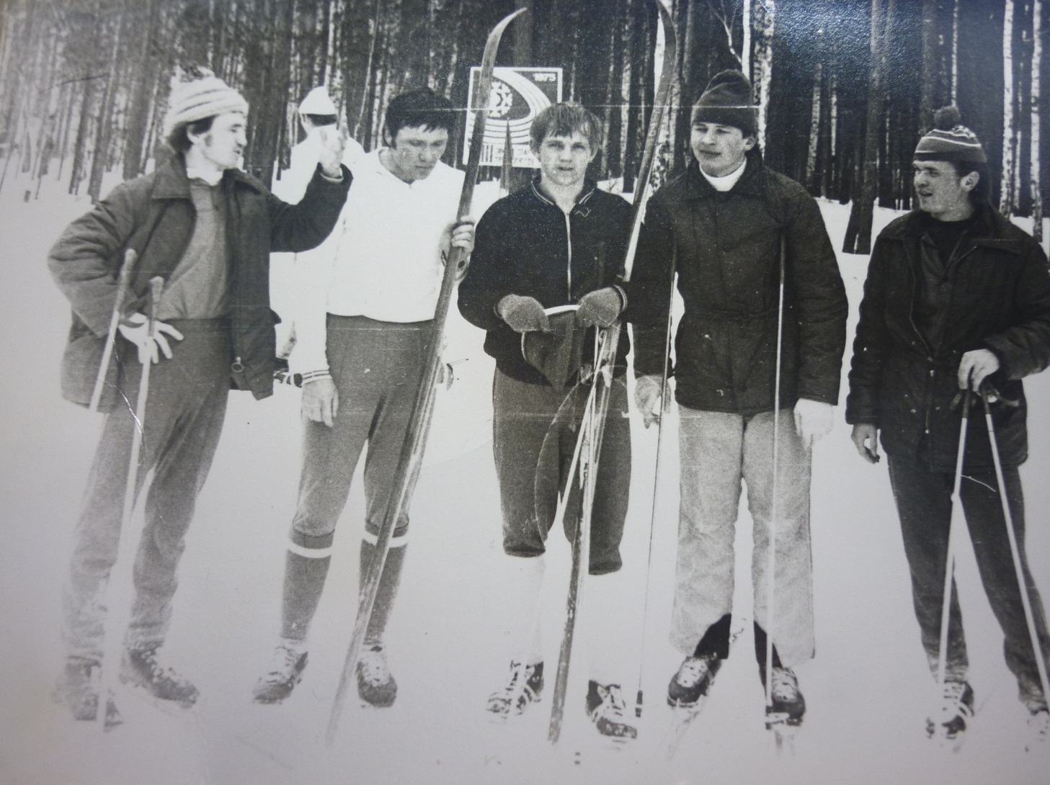
Качаев Виктор Григорьевич
1975Г.

Slide 6
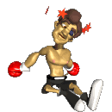
тренировать ребятишек, которым было очень интересно.
Виктор Григорьевич являлся хорошим другом и собеседником для своих детей – Ивановой Татьяны Викторовны и Качаева Сергея Викторовича, повёл их по своим стопам и привил любовь к спорту. И как видно из слов дочери Виктора Григорьевича, Татьяны Викторовны: «Мы с гордостью и радостью смотрели за тем, как папа завоёвывал 1 место, как его награждали грамотами и призами за 1 место, как он был лидером во всех соревнованиях!», они гордились своим отцом и старались быть похожим на него. Кроме того они с радостью делились с ним своими победами и участвовали в семейных соревнованиях, переживая друг за друга. И усилия Виктора Григорьевича не были тщетными. Его сын, Качаев Сергей Викторович – кандидат в мастера спорта по боксу.

Slide 7
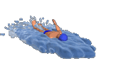
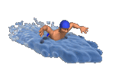
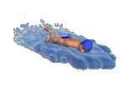
Дочь, Иванова Татьяна Викторовна – кандидат в мастера спорта по плаванию.
Татьяна Викторовна рассказывает: «Моя спортивная жизнь началась тогда, когда папа брал меня с собой на тренировки ещё маленькую. Время шло и уже в 6 лет я начала ходить на тренировки по плаванию. Кроме плавания занималась в секции баскетбол, лёгкая атлетика, лыжи». Во всех соревнованиях Татьяна Викторовна чувствовала поддержку своего отца и это придавало ей сил и желание быть лучшей. Благодаря своему усердию и поддержке близких стала мастером по плаванию, что позволило участвовать в соревнованиях в таких городах: Магадан, Братск, Томск, Омск, Новосибирск и Кишинёв. Кроме этого была в Всероссийском пионерском лагере «Орлёнок» где познакомилась со способными и талантливыми детьми.

Slide 8
Татьяна Викторовна стала примером для подражания уже для своих детей. Так, Иванов Женя - старший сын Татьяны Викторовны, выбрал как и мама - плавание и отличался упорством и хорошими результатами.
Иванов Слава – младший сын Татьяны Владимировны пошёл по следам своего дедушки и своей мамы. Как рассказывает мама, Слава только начал ходить уже висел на всех косяках в доме. По примеру старшего брата стал ходить с ним на тренировки, играл в футбол и старался быть не хуже чем они. Став постарше с большим удовольствием и упорством добивался хороших результатов. В настоящее время Слава участвует во всех спортивных мероприятиях Назаровского района независимо от вида спорта.

Slide 9
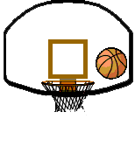
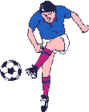
При беседа Слава поделился: «Во всех соревнованиях, внутри нашего села и на районных, я пытаюсь выкладываться по максимуму, стараюсь как можно больше принести очков своей команде. Неоднократно выезжал на зональные соревнования по футболу и баскетболу, где был лидером в своей команде. Так как я сейчас учусь в школе, приходится совмещать учёбу со спортом , что бывает иногда тяжело. Но прилагаю все усилия к тому, чтобы успевать и в учёбе и в спорте».
По окончании школы Слава хочет поступать в институт физической культуры и спорта, после которого приехать в родное село и заниматься спортом с детьми. Удачи!!!
Я благодарю семью Качаевых (Ивановых) за предоставленную информацию и желаю им дальнейших побед. Очень радостно, что в нашем селе есть династия Качаевых, которая является примером для подражания.

Slide 10
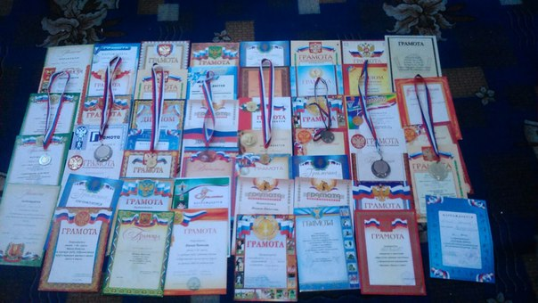
Наши достижения

Slide 11
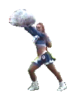
Итог моей работы: Изучив умещающийся семейный альбом и воспоминания семьи Качаевых, проведя интервью с Виктором Геннадьевичем, Татьяной Викторовной, Славой я сумела подтвердить свою гипотезу о том, что в наше посёлке есть замечательные люди, которые вносят даже сейчас большой вклад в развитие спорта в нашем селе. И действительно, эта семья – пример для подражания!

Slide 12
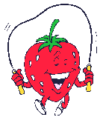
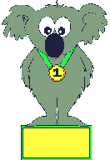
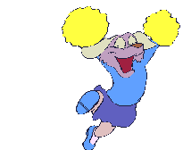
Спасибо за
внимание!

